Slide 1


Xin chào tất cả các con!

Slide 2



Toán
Phép cộng (không nhớ) trong phạm vi 1000
(trang 59)

Slide 3
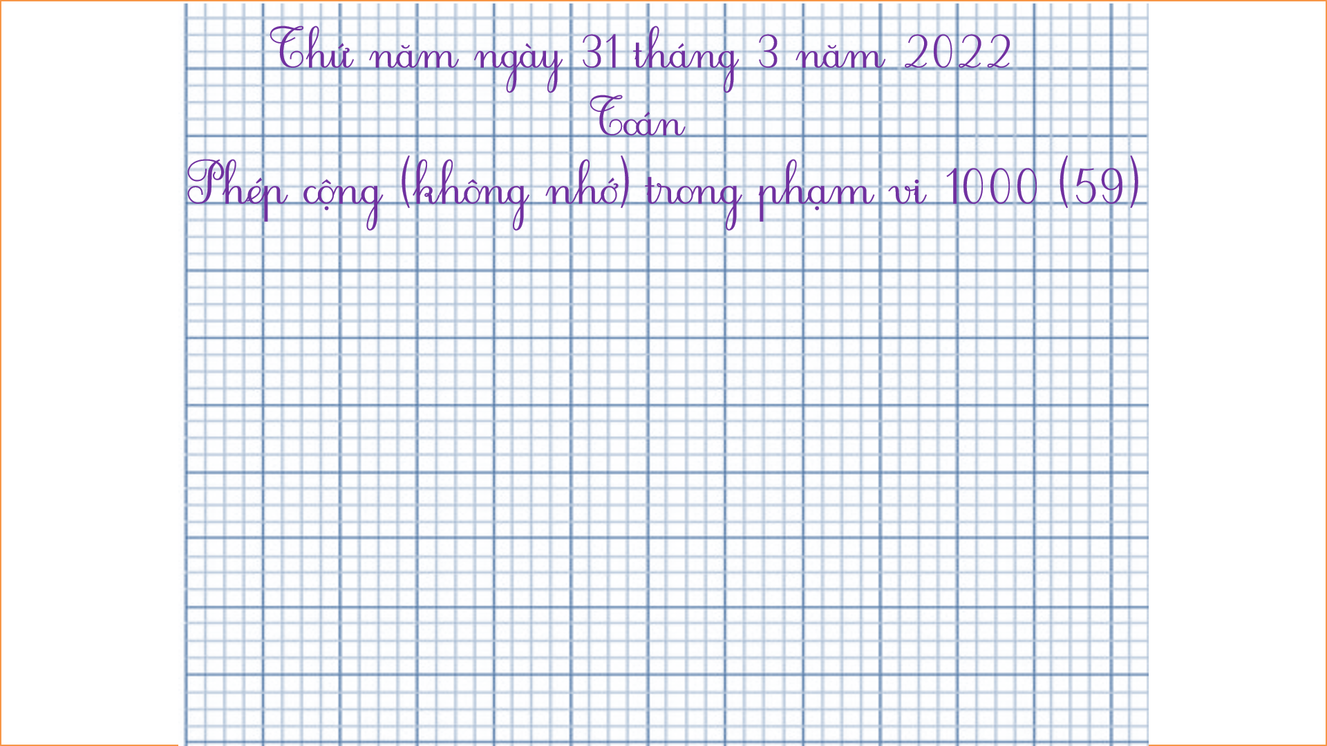

Thứ năm ngày 31 tháng 3 năm 2022
Toán
Phép cộng (không nhớ) trong phạm vi 1000 (59)

Slide 4







Yêu cầu cần đạt
- Biết cách đặt tính và thực hiện phép cộng (không nhớ) trong phạm vi 1000.
- Vận dụng được kiến thức, kĩ năng về phép cộng đã học vào giải bài tập, các bài toán thực tế liên quan đến phép cộng (không nhớ) trong phạm vi 1000.
- Phát triển các năng lực toán học.

Slide 5











Luyện tập

Slide 6
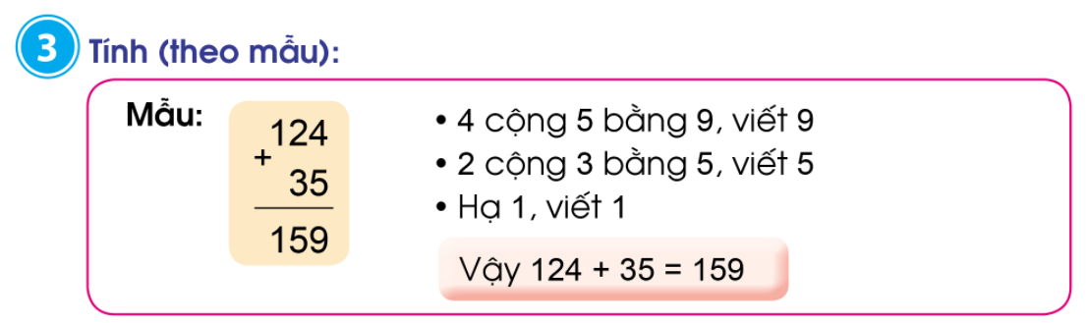
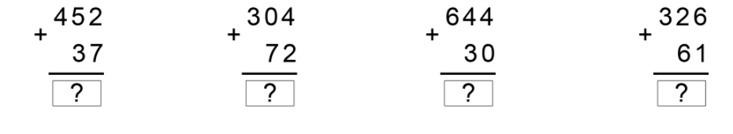
4
8
9
3
7
6
6
7
4
3
8
7

Slide 7
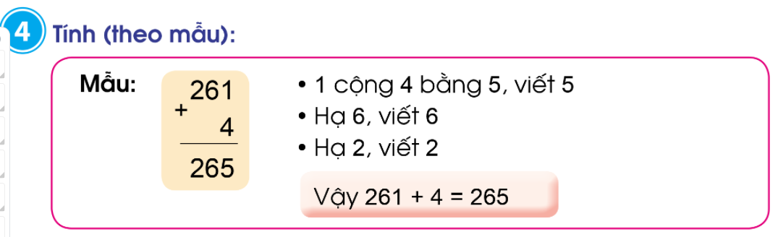
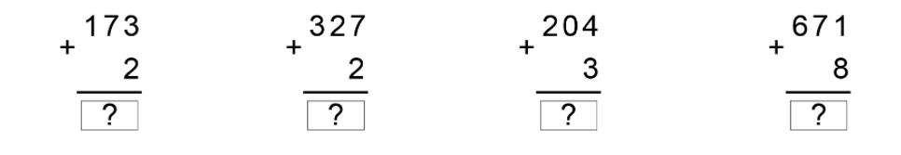
1
7
5
3
2
9
2
0
7
6
7
9

Slide 8
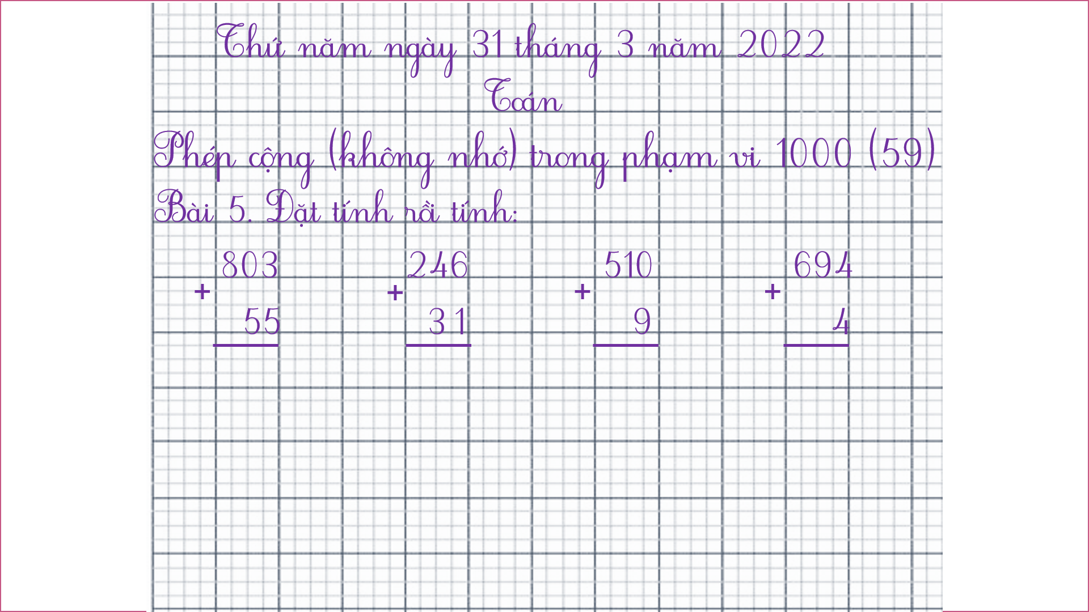

Thứ năm ngày 31 tháng 3 năm 2022
Toán
Phép cộng (không nhớ) trong phạm vi 1000 (59)
Bài 5. Đặt tính rồi tính:
803 246 510 694
55 3 1 9 4
+
+
+
+

Slide 9
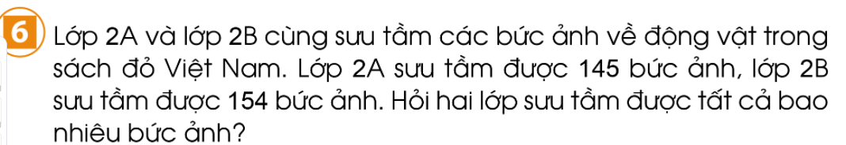
Tóm tắt
Lớp 2A : … bức ảnh
Lớp 2B : … bức ảnh
Hai lớp : ? bức ảnh
Bài giải
Hai lớp …………………………………..
…… + …… = …… (bức ảnh)
Đáp số: …. bức ảnh

Slide 10
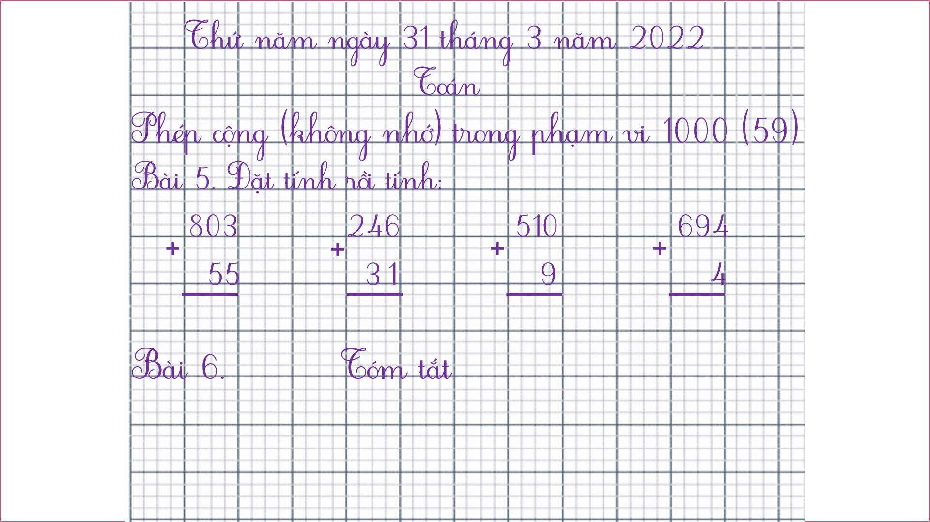
Thứ năm ngày 31 tháng 3 năm 2022
Toán
Phép cộng (không nhớ) trong phạm vi 1000 (59)
Bài 5. Đặt tính rồi tính:
803 246 510 694
55 3 1 9 4
Bài 6. Tóm tắt
+
+
+
+

Slide 11
Ghi nhớ
Đặt tính: Viết số hạng thứ hai bên dưới số hạng thứ nhất sao cho trăm thẳng trăm, chục thẳng chục, đơn vị thẳng đơn vị.
Tính: Từ phải sang trái.

Slide 12
Dặn dò
- Hoàn thành bài 3, 4, 5, 6 (Vở BT toán in trang 59).
- Xem bài Phép trừ (không nhớ) trong phạm vi 1000
(trang 60).

Slide 13

Tiết học của chúng ta đến đây là kết thúc.
Chúc các con mạnh khỏe, học tập tốt!

